Slide 1
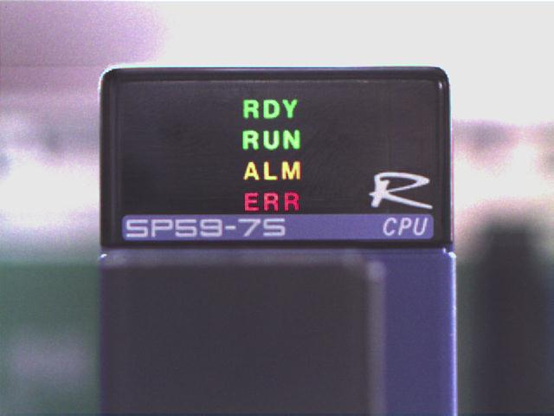
전 점등 LED검사
1. 직접 필터와 LED를 보고 문자/LED 색이 맞는지 확인할 것.
2.위치 벗어남은 없는지 확인 후 OK를 누르세요.
녹
녹
오렌지
적

